Slide 1

YouTube Summary YouTube 뉴스 컨텐츠 자동요약 서비스
데이터 청년 캠퍼스 고려대학교 7조
고은경, 권지혜, 배형준
Notes:
안녕하세요, 저희는 YouTube 뉴스 컨텐츠 자동 요약 서비스 프로젝트를 진행하고 있는 강성권, 고은경, 권지혜, 배형준이고 저는 발표자 ~~~입니다.
지금부터 7조 발표 시작하겠습니다.

Slide 2




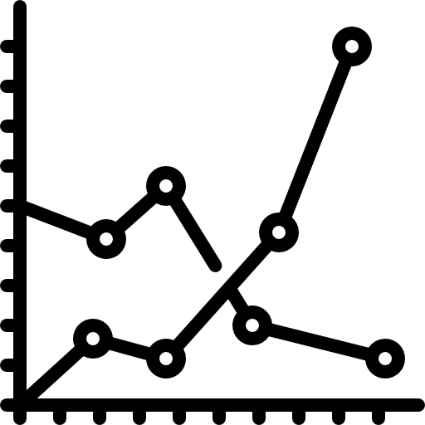
Contents
데이터 처리방안 & 분석기법
배경
활용데이터 정의
분석결과
활용방안 및 기대효과

Slide 3
Contents
데이터 처리방안 & 분석기법
배경
활용데이터 정의
분석결과
활용방안 및 기대효과
YouTube의 성장
서비스의 필요성

Slide 4
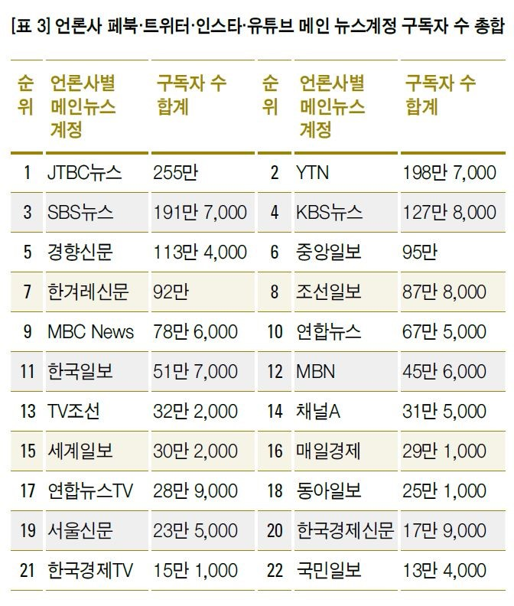
배경
YouTube의 성장
SNS를 통해 뉴스를 접하는 사람들이 점점 많아지고 있다.
2019년 1월 기준
주요 22개 언론사
메인 뉴스 계정 SNS (Facebook, Twitter, Instagram, YouTube)
구독자 수 총합 약 1600만 명
출처: 한국언론진흥재단 신문과방송 2019년 4월호
Notes:
하지만, 이렇게 많이 소비되는 뉴스 컨텐츠들에 대한 신뢰도는 매우 낮습니다.
디지털 뉴스 리포트 2020에 따르면 한국은 조사대상국 40개국 중 언론 신뢰도 21%로 최하위를 기록했습니다.
특히 허위정보가 가장 우려되는 플랫폼이 한국에서는 유튜브가 31%로 1위를 기록했습니다.

Slide 5
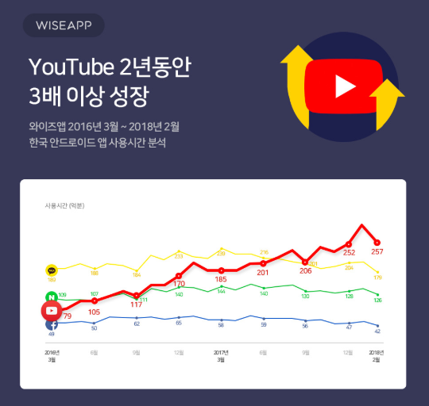
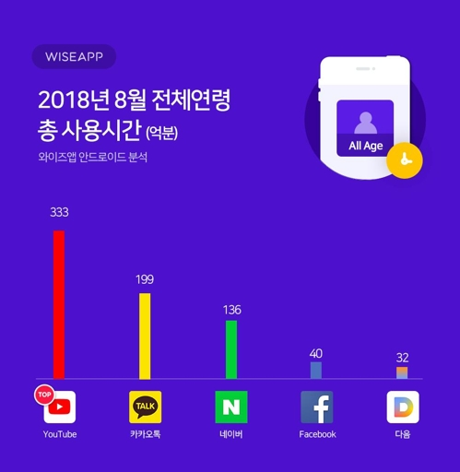
배경
YouTube의 성장
특히 유튜브는 빠르게 성장하고 있는 플랫폼으로, 타 플랫폼에 비해 사용 시간도 많다.
출처: WISEAPP 안드로이드 앱 사용시간 통계
Notes:
YouTube는 사용시간이 꾸준히 증가하고 있는 플랫폼이며, 현재 타 매체보다 사용량이 월등히 높은 수준에 있습니다.

Slide 6
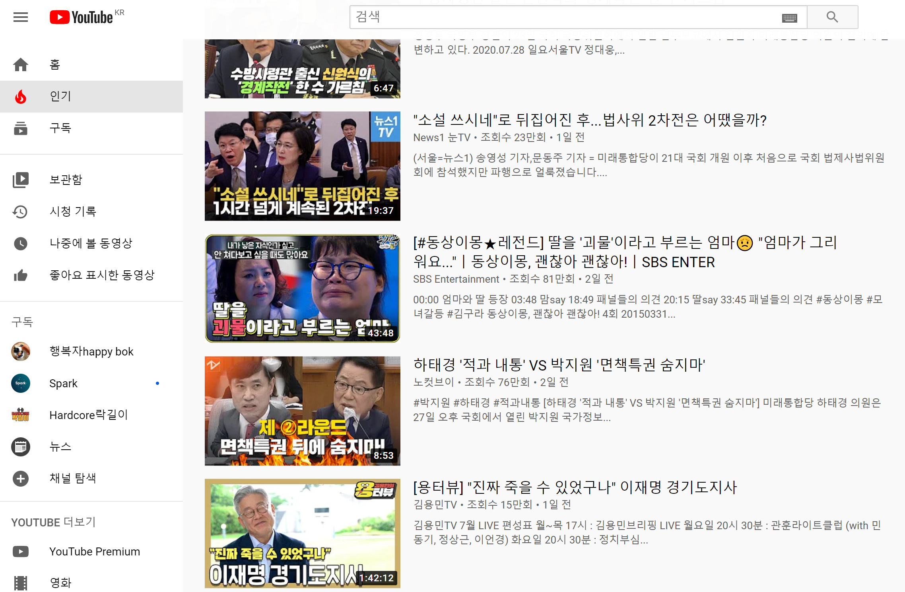
배경
YouTube의 성장
From 영국 로이터저널리즘연구소 ‘디지털 뉴스 리포트 2020’
국내 응답자 중
SNS로 뉴스 접하는 비율
44%
(복수응답)
SNS를 통한 뉴스 이용 매체 중 YouTube 사용
45%
Notes:
이에 따라 뉴스기사 또한 타 매체보다 YouTube를 통해 접하는 사용자가 급증하고 있는데, 실제로 YouTube 인기동영상의 많은 부분이 뉴스 컨텐츠로 구성되어 있기도 합니다.
또한 영국 로이터저널리즘연구소 디지털 뉴스 리포트 2020에 따르면, SNS로 뉴스를 접한다는 국내 응답자 비율은 44%(복수 응답)로 2019년 26%보다 큰 폭으로 증가했고 SNS를 통한 뉴스 이용 매체로 YouTube를 꼽은 응답자는 45%였습니다.

Slide 7
배경
서비스의 필요성
바쁜 현대인들에게 빠르게 뉴스 내용을 습득할 수 있게 하는 YouTube 뉴스 컨텐츠 요약 서비스 필요!!
YouTube 뉴스 소비 증가
바쁜 현대인
효율적인
뉴스 소비
요약 서비스
끊임 없이 생산되는 뉴스
서머리 산업 부상
Notes:
뉴스 컨텐츠 신뢰도를 향상시키기 위해서는 편향되지 않은 정보 제공이 이루어져야 합니다. 하지만, 바쁜 현대인들에게 모든 텍스트와 영상을 볼 시간을 확보하는 것은 어려우므로, 요약된 정보를 통해 한정된 시간 내에 다양한 컨텐츠를 소비할 수 있는 서비스가 필요합니다. 이것이 바로 저희가 YouTube 뉴스 컨텐츠 자동요약 서비스를 만들고자 하는 이유입니다. 네이버에는 요약봇, 다음뉴스에는 자동요약 서비스가 있다면 유튜브에는 저희의 서비스가 있을 것입니다. 밀리의 서재, 유튜브 영화 서머리, AI가 선정한 스포츠경기 하이라이트 등 서머리(summary) 산업이 부상하고 있는 현 시점에서, 저희의 서비스 또한 타임푸어(Time Poor)족의 서머리 컨텐츠 소비 욕구를 충족시켜줄 수 있을 것입니다.

Slide 8
Contents
활용데이터
& 분석〮개발환경
데이터 처리방안 & 분석기법
배경
분석결과
활용방안 및 기대효과
활용데이터 개요
분석 〮 개발환경

Slide 9
활용데이터 & 분석 〮 개발환경
활용 데이터 개요
Train / Validation
Test
 | Naver | Daum | YouTube
수집정보 | 게시일자 제목 기사본문 요약문 | 게시일자 제목 기사본문 요약문 | 영상제목 영상 스크립트 댓글
수집방안 | Beautifulsoup |  | pytube & YouTube API
수집건수 | 112,466건 | 109,419건 | 실시간
기타 | 날짜별, 카테고리별 상위 랭킹 뉴스 |  | YTN, SBS, KBS, MBC, JTBC, MBN, 채널A, 연합뉴스

Slide 10













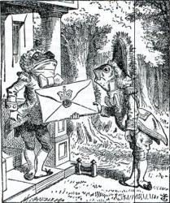













활용데이터 & 분석 〮 개발환경
분석 〮 개발환경
서비스 구현
<개발 툴 & 프레임워크>
분석 〮 개발환경
BootStrap
Swing2App
Html5
JavaScript
css3
PyCharm
크롤링 〮 전처리
<협업 도구>
분석 〮 학습
Python
Python
<개발 툴 & 프레임워크>
<개발 툴 & 프레임워크>
Github
Google
Drive
Requests
Beautifulsoup
pytube
Youtube API
<Database>
KoBERT
Azure DB for MySQL
wordcloud
Tensorflow

Slide 11
Contents
데이터 처리방안 & 분석기법
배경
활용데이터 정의
분석결과
활용방안 및 기대효과
시스템 흐름도
데이터 전처리
활용 모델 및 학습과정

Slide 12




데이터 처리방안 & 분석기법
시스템흐름도
데이터수집
데이터전처리
모델학습/적용
웹 / 앱 서비스
DB
X : 기사본문
Y : 요약문
BeautifulSoup
koNLPy
TRAIN
Crawling
YouTube
뉴스 요약 서비스
Seq2Seq with Attention
Tokenizing
Normalizing
Lemmatization
Stemming
실시간
수집
영상제목,
영상 스크립트, 댓글, 링크
APPLY
Pytube &
YouTube API
키워드
Flask
Crawling
요약문
Gensim

Slide 13
데이터 처리방안 & 분석기법
데이터 전처리 – 네이버 / 다음 데이터
Raw Data
naver : 112,466건 / daum : 109,419건
Data
Cleaning
기사 본문 길이가 250보다 큰 데이터만 남기기Ex. naver.loc[naver['body'].str.len() > 250]
Data Cleaning을 위한 함수 생성
def cleaning(text)
Cleaned Data
naver : 111,918건 / daum : 108,033건
이후 학습에서의 처리속도 향상 위해 각각 5만 건으로 한정
Ex. naver_copy.iloc[61918:].copy()
Naver + Daum concat
pd.concat()
Naver + Daum Data
100,000건
Tokenizing
Body, Summary에서 명사추출
def get_nouns(row, col_name=‘body’)
Tokenized Data
100,000건
Normalizing
소괄호, 숫자 제거
def remove_parentheses(nouns_list)
def remove_nums(nouns_list)
불용어 처리
def remove_stopwords(nouns_list, stopwords_list)
Normalized Data
100,000건
Integer Encoding + Padding
정수인코딩, 패딩
Integer Encoded Data
100,000건
참고: 2. preprocessing / 01_naverdaum / 01_train_cleaning.ipynb
2. preprocessing / 01_naverdaum / 02_train_tokenizing_normalizing.ipynb

Slide 14
데이터 처리방안 & 분석기법
데이터 전처리 – 유튜브 데이터
* 실시간 수집
Raw Data
Data
Cleaning
Data Cleaning 을 위한 함수 생성
def df_cleaning(DataFrame, cleaning_function)
Cleaned Data
Tokenizing / Stemming / Normalizing을 위한 함수 생성
def df_stemming_and_remove_stopwords(DataFrame, stopwords)
Tokenizing
Stemming Normalizing
Normalized Data
token을 id로 바꾸고 padding
def token_to_id_and_padding(DataFrame)
Integer Encoding + Padding
Integer Encoded Data
참고: 2. preprocessing / 02_youtube_pipeline / 01_main.ipynb
2. preprocessing / 02_youtube_pipeline / 02_main.ipynb

Slide 15
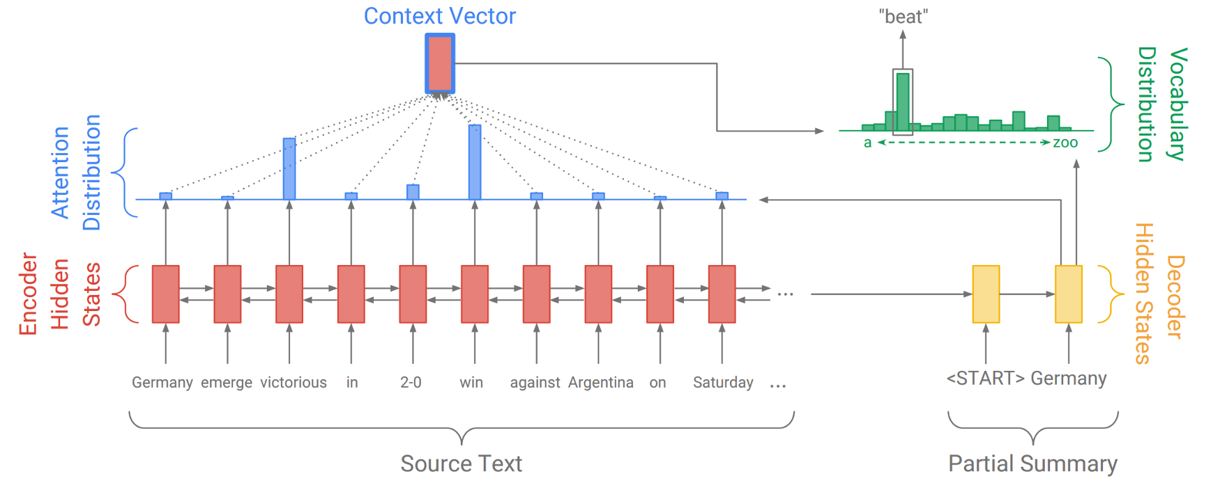
데이터 처리방안 & 분석기법
활용 모델 및 학습과정
Seq2Seq with Attention

Slide 16
데이터 처리방안 & 분석기법
활용 모델 및 학습과정
전처리 완료한 데이터에 Seq2Seq with Attention을 적용하였다.
전처리 완료 Data
100,000건
Hold out 완료 Data
Train 80,000건 / Validation 20,000건
학습 완료
Train / Validation Split
Model Train
enc_train : 80,000건
enc_val : 20,000건
dec_in_train : 80,000건
dec_in_val : 20,000건
dec_out_train : 80,000건
dec_out_val : 20,000건
정수 인코딩된 자료 ➔ Embedding
활용 모델
class Seq2Seq_Attention()

Slide 17
Contents
데이터 처리방안 & 분석기법
배경
활용데이터 정의
분석결과
활용방안 및 기대효과
학습 결과
요약문 생성

Slide 18
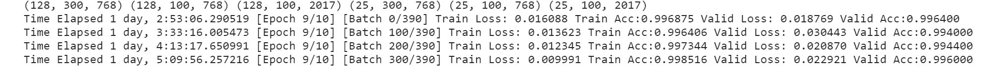
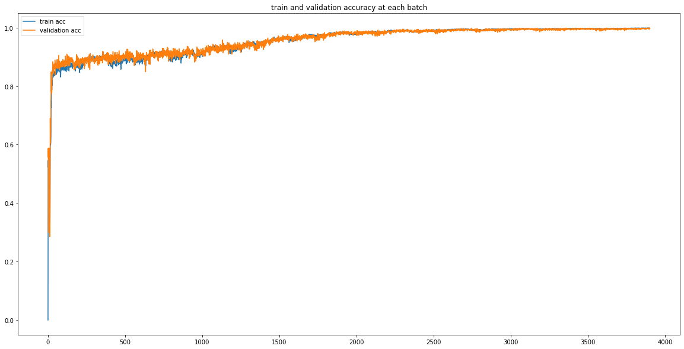
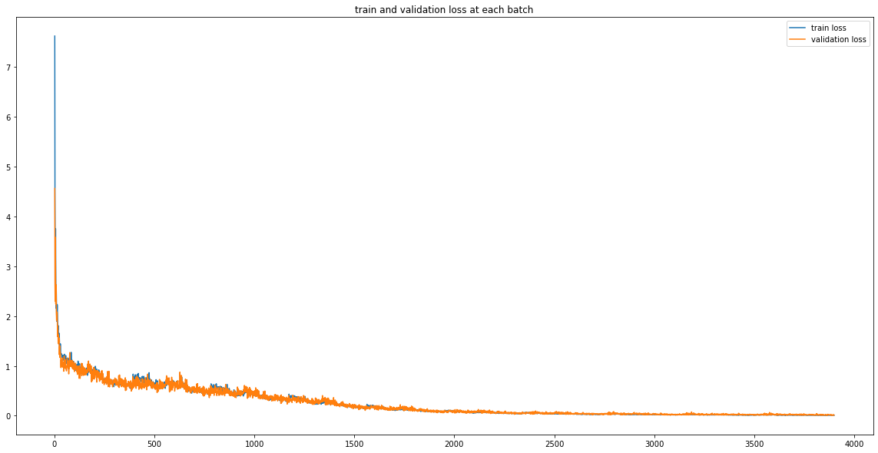
분석결과
학습 결과
Attention 모델의 텍스트 요약 학습 결과 (koBERT embedding 사용)
Train / Validation 성능 정확도는 각각 99.85%, 99.60%로 높았음
But 자연스러운 문장 형태로 요약되지 않음 ( unknown token 지나치게 많이 발생 )
train and validation accuracy at each batch
train and validation loss at each batch

Slide 19
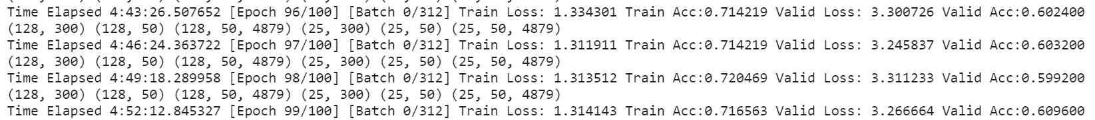
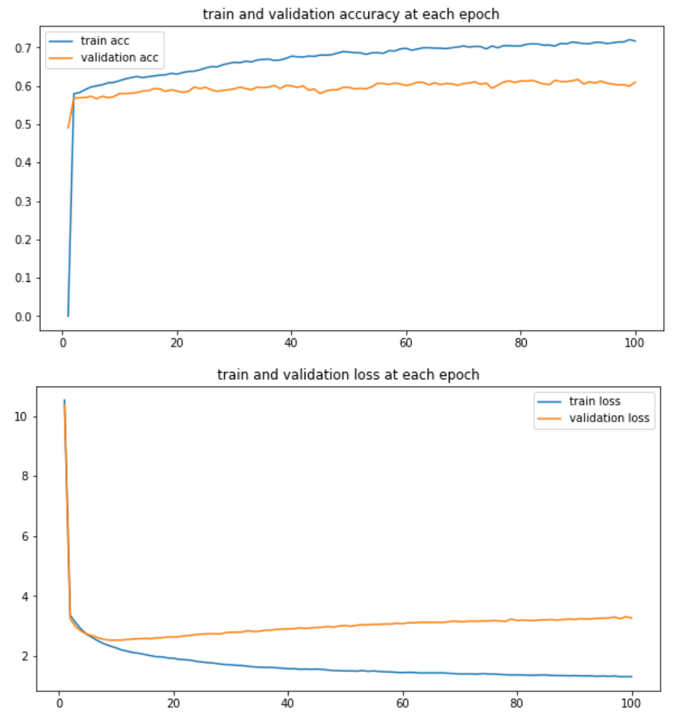
분석결과
학습 결과
Attention 모델의 키워드 요약 학습 결과 (정수 encoding & embedding layer 사용)
Train / Validation 성능 정확도는 각각 71.65%, 60.96%
만족스러운 키워드 결과물 생성
train and validation accuracy at each epoch
train and validation loss at each epoch
19

Slide 20
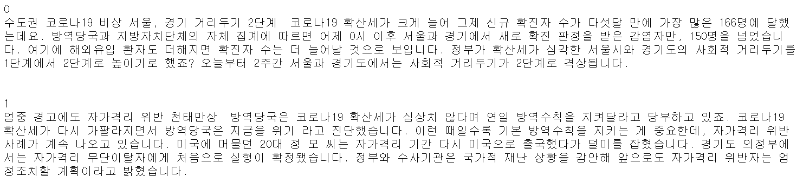
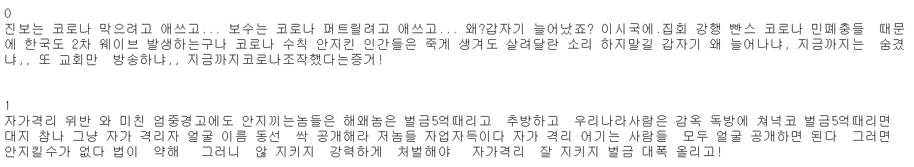
분석결과
요약문 생성
Gensim Summarize
(extractive summarization)
기사본문 요약 결과
댓글 요약 결과

Slide 21
Contents
데이터 처리방안 & 분석기법
배경
활용데이터 정의
분석결과
활용방안 및 기대효과
활용방안
기대효과

Slide 22

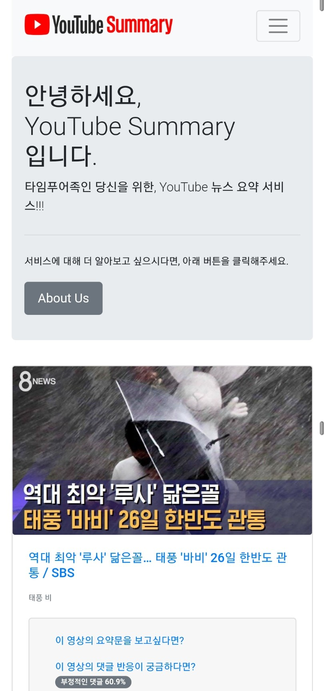
활용방안 & 기대효과
활용방안
웹 / 어플리케이션 구현
내용요약
네이버와 다음 뉴스의 요약 결과를 학습한 모델에 YouTube 스크립트를 적용해 생성한 키워드 제공
YouTube 스크립트에서 생성한 요약문 제공
영상을 클릭하면 원본 영상이 있는 유튜브 페이지로 이동
댓글요약
댓글 내용을 요약한 요약문 제공
감성분석으로 생성한 댓글의 긍정/부정 정도 제공
모바일 웹 / 앱 ver.
Notes:
어플리케이션 예상 구현 방안입니다.
유튜브 뉴스 채널에서 업로드되는 영상들을 실시간으로 수집하여, 해당 영상에 미리 학습된 모델을 적용합니다. 영상 옆에 뉴스 영상의 핵심 키워드가 표시되며, 영상을 클릭하면 원본 영상이 있는 유튜브 페이지로 이동하고, 키워드를 클릭하면 자동생성자막을 활용하여 해당 키워드가 나타난 구간으로 바로 이동합니다.
더불어 댓글 요약을 제공할 예정입니다. 이모티콘 등 구어체의 특수성을 반영해 유튜브 댓글을 두세줄로 요약하여 화면에 표시합니다.

Slide 23
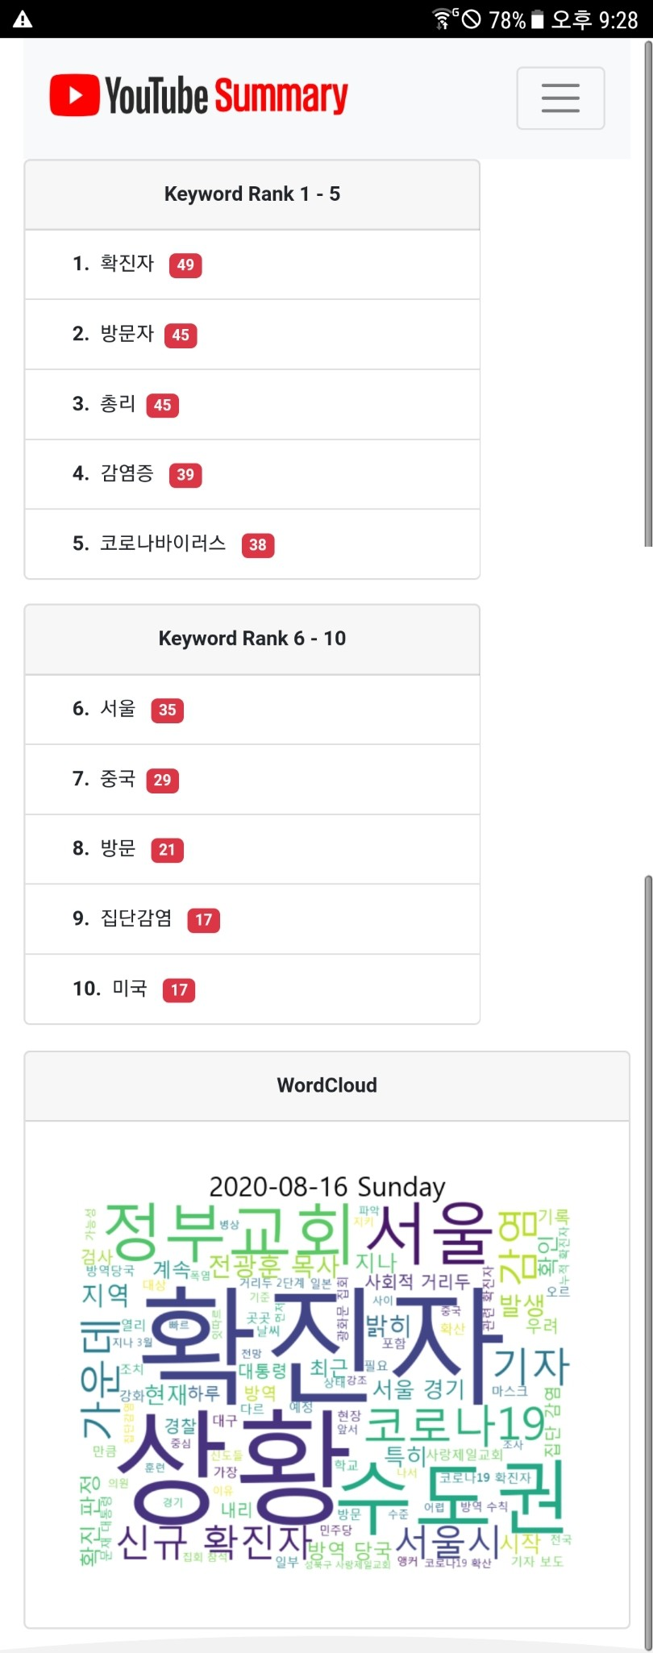
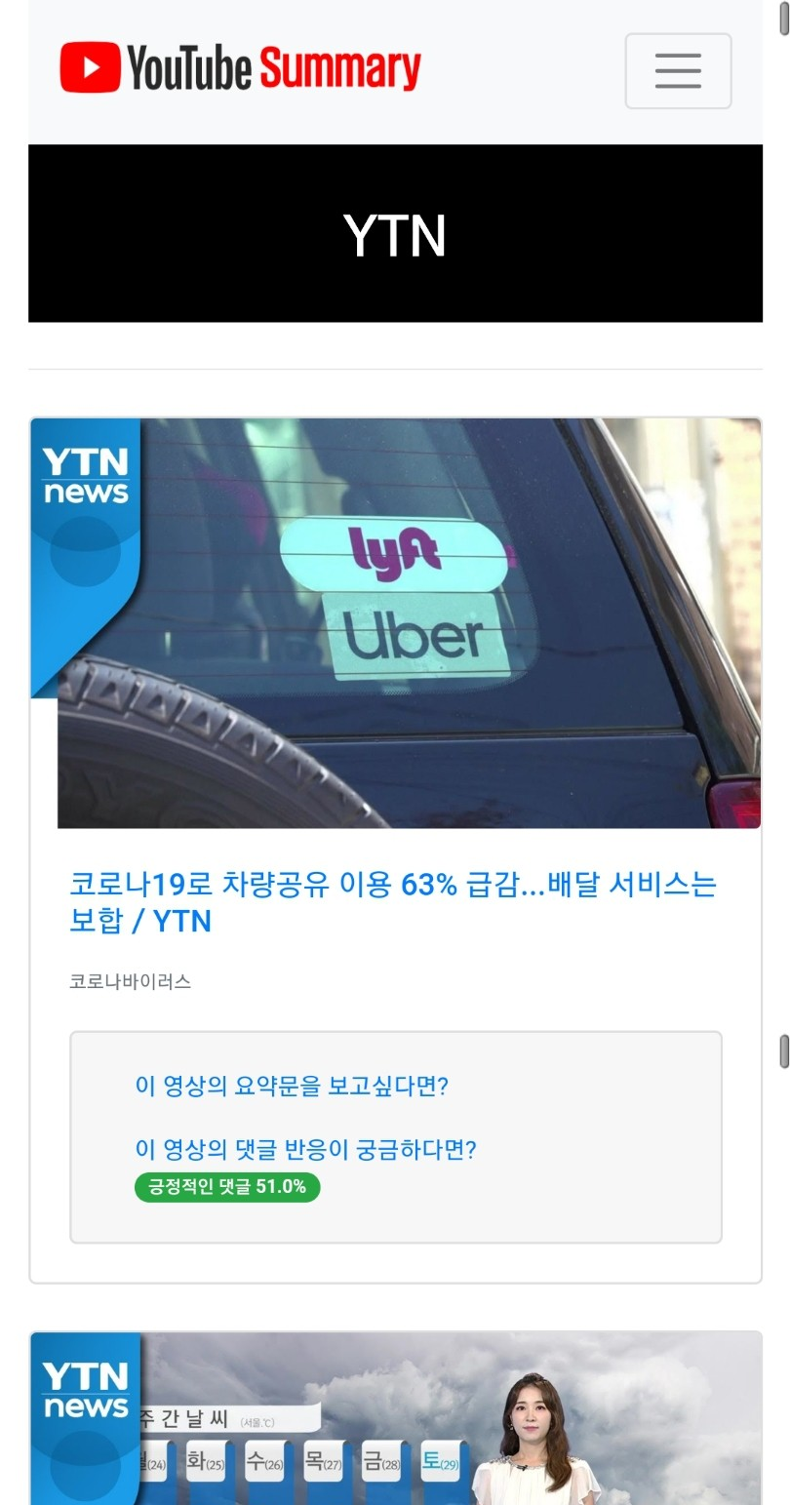
활용방안 & 기대효과
활용방안
웹 / 어플리케이션 구현
일간리포트
생성된 키워드의 랭킹 정보 제공
일주일간의 Word Cloud 제공
언론사별 보기
원하는 언론사별로 모아 볼 수 있는 페이지 제공
모바일 웹 / 앱 ver.
Notes:
어플리케이션 예상 구현 방안입니다.
유튜브 뉴스 채널에서 업로드되는 영상들을 실시간으로 수집하여, 해당 영상에 미리 학습된 모델을 적용합니다. 영상 옆에 뉴스 영상의 핵심 키워드가 표시되며, 영상을 클릭하면 원본 영상이 있는 유튜브 페이지로 이동하고, 키워드를 클릭하면 자동생성자막을 활용하여 해당 키워드가 나타난 구간으로 바로 이동합니다.
더불어 댓글 요약을 제공할 예정입니다. 이모티콘 등 구어체의 특수성을 반영해 유튜브 댓글을 두세줄로 요약하여 화면에 표시합니다.

Slide 24

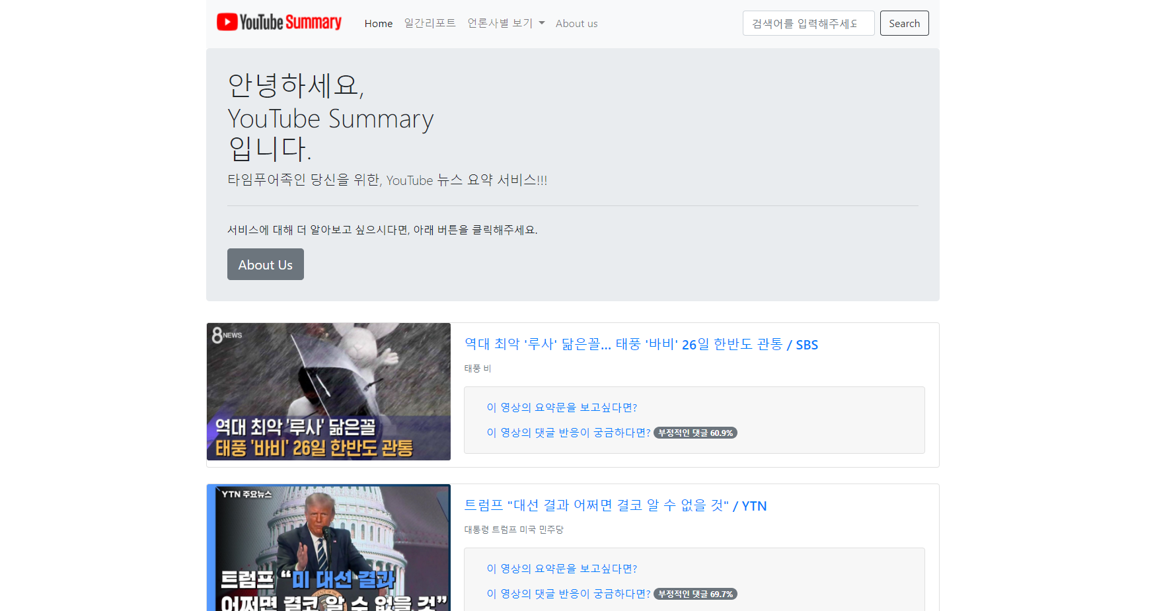
활용방안 & 기대효과
활용방안
웹 / 어플리케이션 구현
PC 웹 ver.
Notes:
어플리케이션 예상 구현 방안입니다.
유튜브 뉴스 채널에서 업로드되는 영상들을 실시간으로 수집하여, 해당 영상에 미리 학습된 모델을 적용합니다. 영상 옆에 뉴스 영상의 핵심 키워드가 표시되며, 영상을 클릭하면 원본 영상이 있는 유튜브 페이지로 이동하고, 키워드를 클릭하면 자동생성자막을 활용하여 해당 키워드가 나타난 구간으로 바로 이동합니다.
더불어 댓글 요약을 제공할 예정입니다. 이모티콘 등 구어체의 특수성을 반영해 유튜브 댓글을 두세줄로 요약하여 화면에 표시합니다.

Slide 25



활용방안 & 기대효과
기대효과
정보의 홍수 속에서 양질의 정보 선택 용이
시간 단축을 통한 효율적 컨텐츠 소비 가능
소비자
시청자들의 선택의 폭이 증가하여 경쟁력 확보를 위한 정확한 정보전달로 언론 신뢰도 향상
기존에 긴 기사 / 영상은 보지 않던 신규 시청자 유입 창출
언론채널
유튜브 알고리즘으로 인한 확증편향을 방지하여 국민 지식수준 향상
타임푸어(Time Poor)족의 뉴스 소비를 촉진시킴으로써 정보격차 해소에 일조
정부(사회)

Slide 26
References
dongjun-Lee / text-summarization-tensorflow Github
https://github.com/dongjun-Lee/text-summarization-tensorflow
SKTBrain / KoBERT Github
https://github.com/SKTBrain/KoBERT
RaRe-Technologies / genism Github
https://github.com/RaRe-Technologies/gensim
한국언론진흥재단 신문과방송 2019년 4월호
WISEAPP 안드로이드 앱 사용시간 통계
영국 로이터저널리즘연구소 ‘디지털 뉴스 리포트 2020’
Notes:
안녕하세요, 저희는 YouTube 뉴스 컨텐츠 자동 요약 서비스 프로젝트를 진행하고 있는 강성권, 고은경, 권지혜, 배형준이고 저는 발표자 ~~~입니다.
지금부터 7조 발표 시작하겠습니다.

